Slide 1


NHIỆT LIỆT CHÀO MỪNG
CÁC THẦY CÔ GIÁO VỀ DỰ
MÔN TIẾNG VIỆT LỚP 1A
Giáo viên : Phạm Thị Tâm
Đơn vị : Trường Tiểu học Bắc Hưng
Huyện Tiên Lãng – Hải Phòng

Slide 2
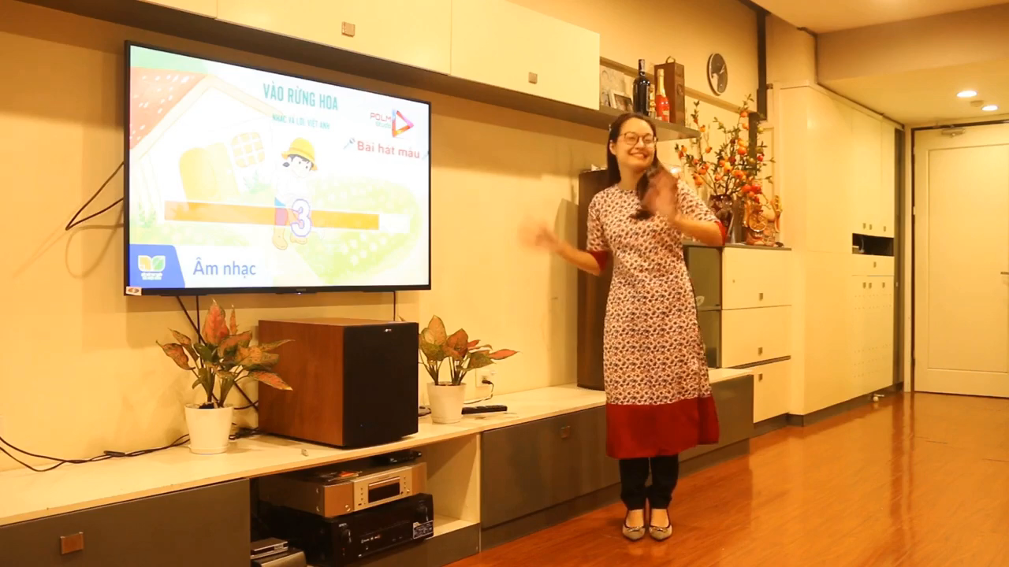

Slide 3

TRÒ CHƠI
HỘP QUÀ BÍ MẬT

Slide 4








Học tiếp
HỘP QUÀ BÍ MẬT

Slide 5


bạn th....
ân
Trở về

Slide 6
quả m....
ận
Trở về

Slide 7
khăn r....
ằn
Trở về

Slide 8
ngựa v...
ằn
Trở về

Slide 9

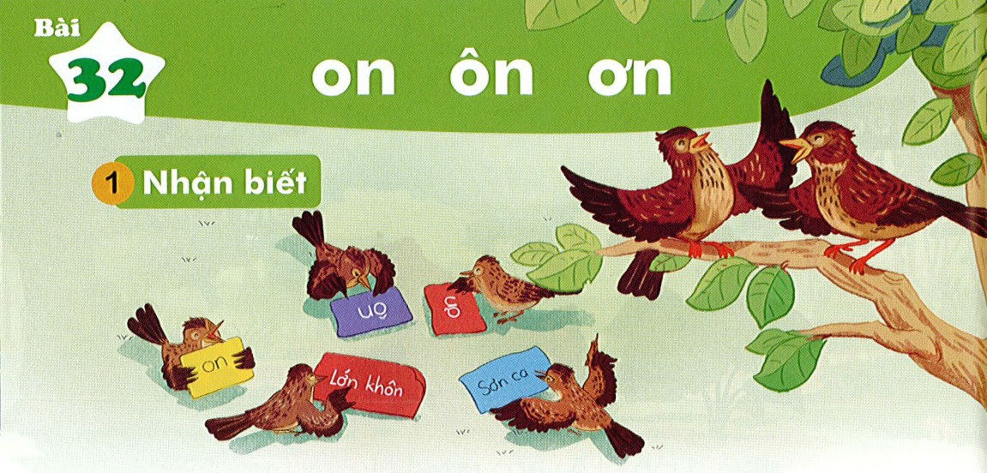
Bài
on ôn ơn
32
Nhận biết
1
Sơn ca véo von: Mẹ ơi, con đã lơn khôn.
́

Slide 10
Đọc
2
on
ôn
ơn

Slide 11
So sánh
o
on
n
ô
ôn
n
ơ
ơn
n

Slide 12
Đọc
2
on
ôn
ơn
c
on
con
on
on
ôn
ôn
ơn
ơn
giòn
ngon
bốn
nhộn
gợn
lớn

Slide 13
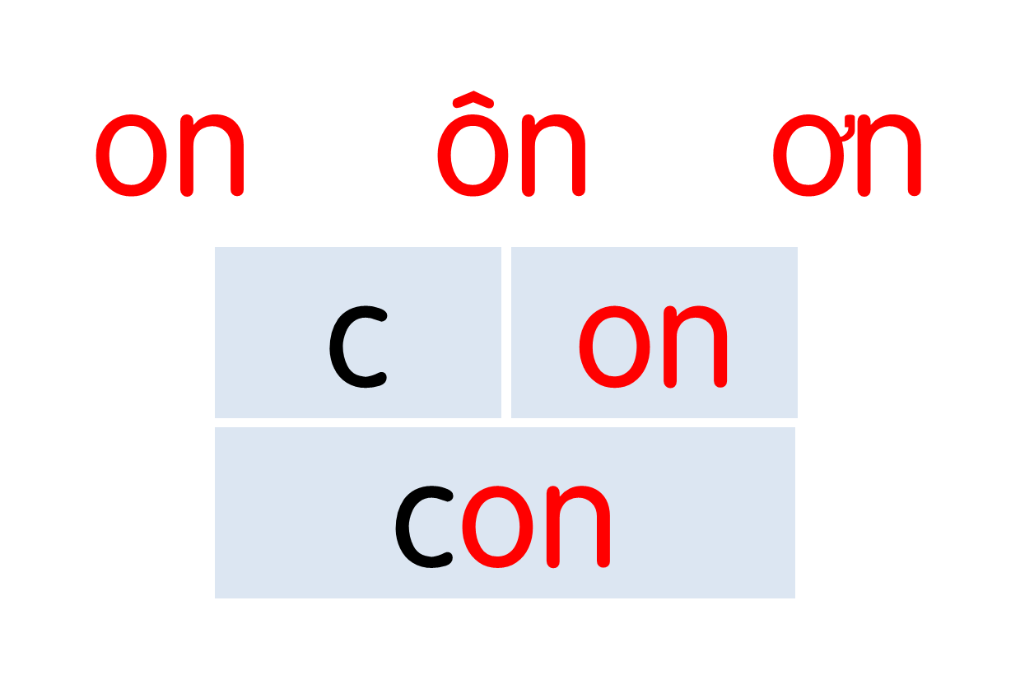

Notes:
Ôn lại

Slide 14
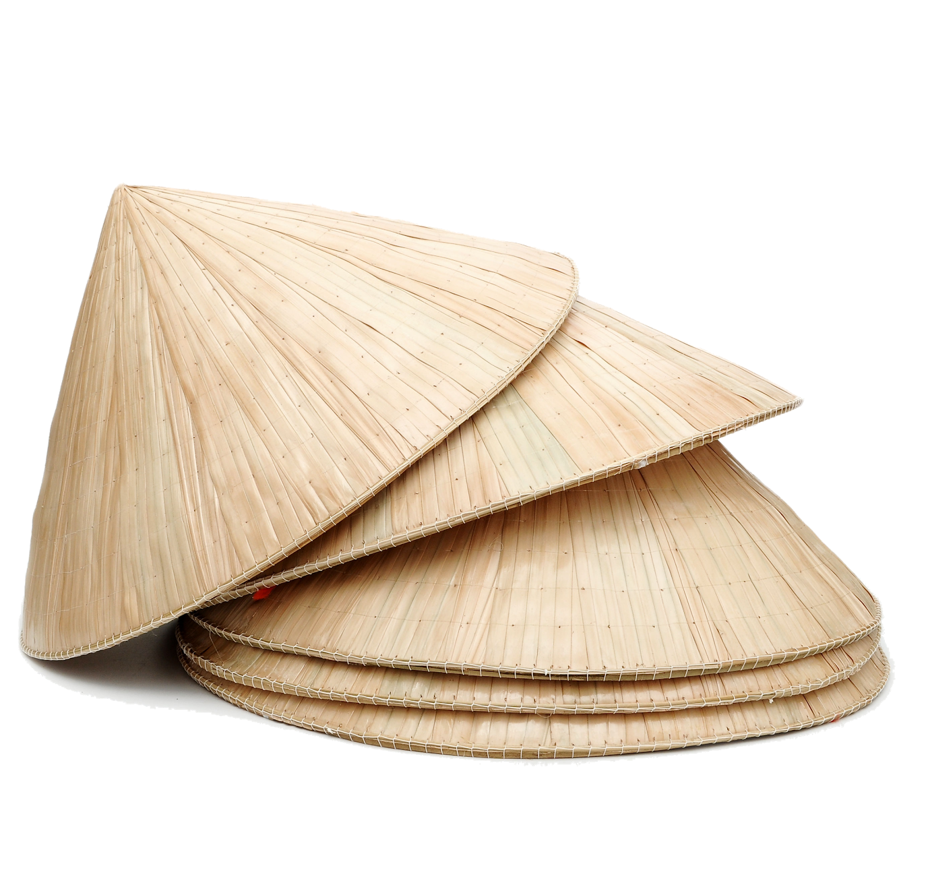
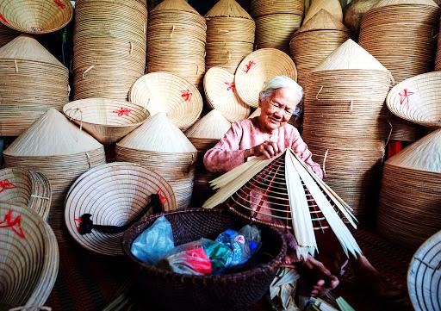
nón lá
on
Notes:
Hay còn gọi là CHIM ĐA ĐA

Slide 15
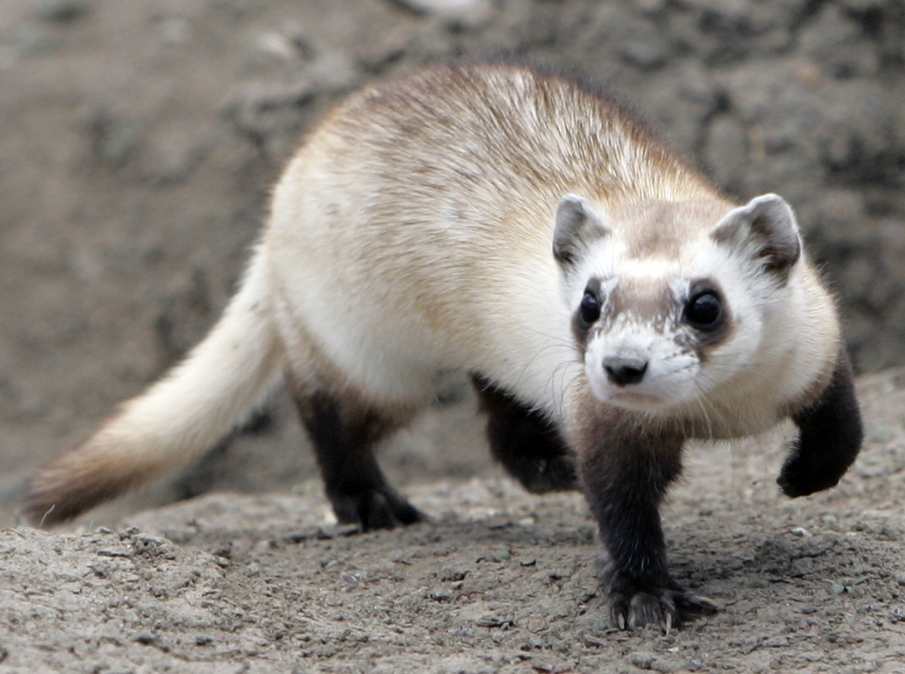
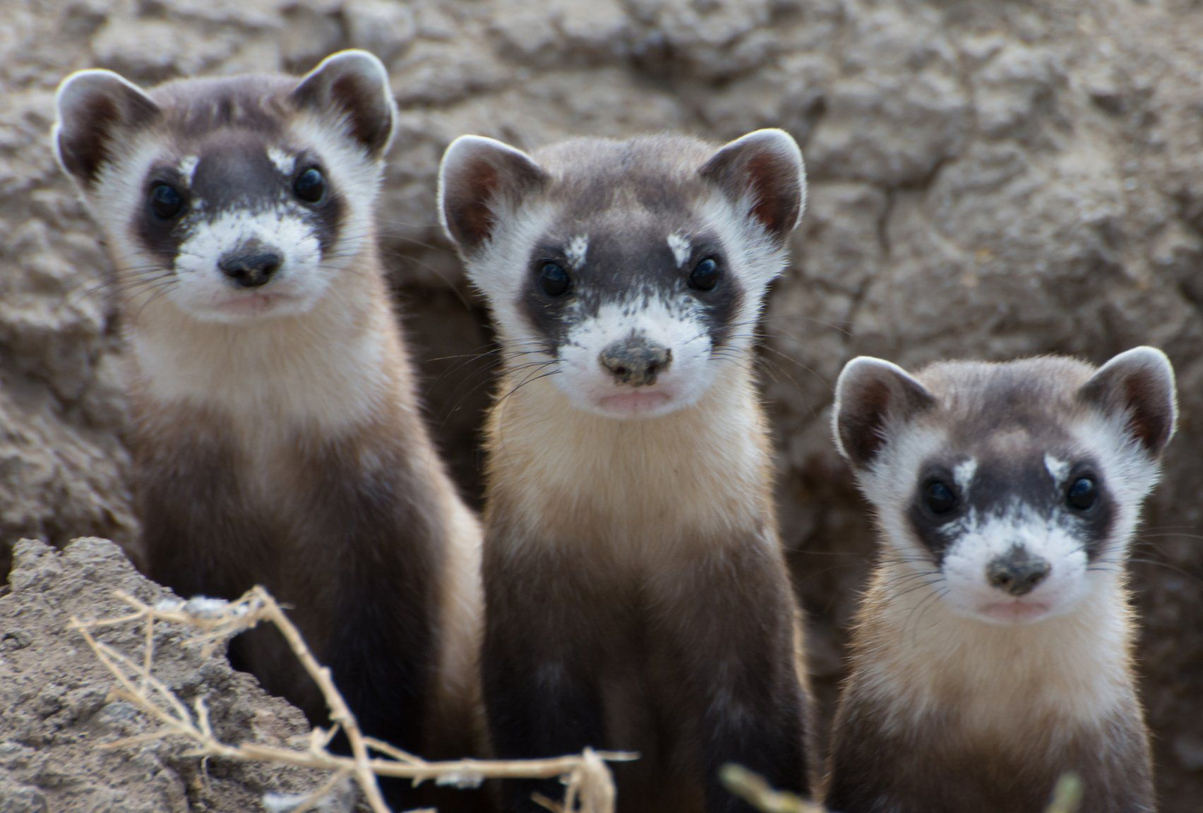
con chồn
on
ôn

Slide 16
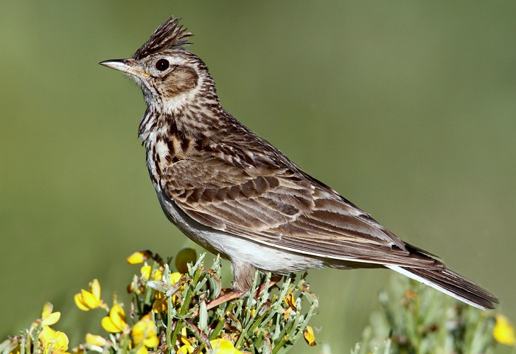
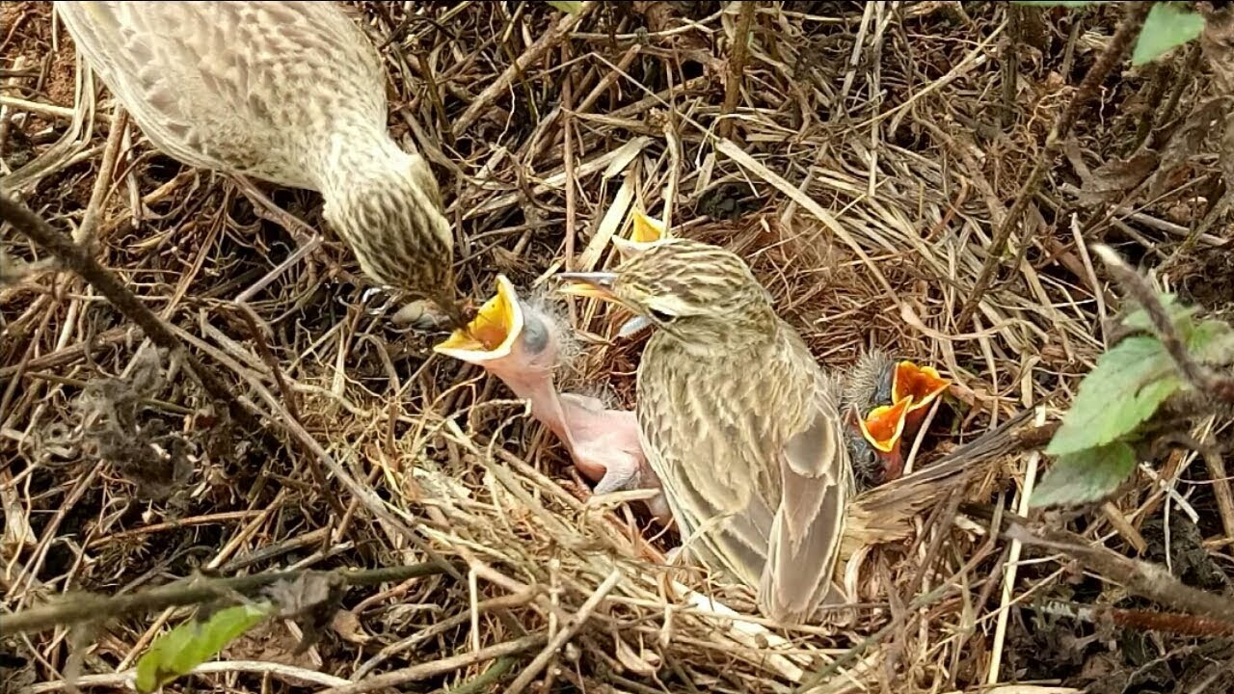
sơn ca
ơn

Slide 17

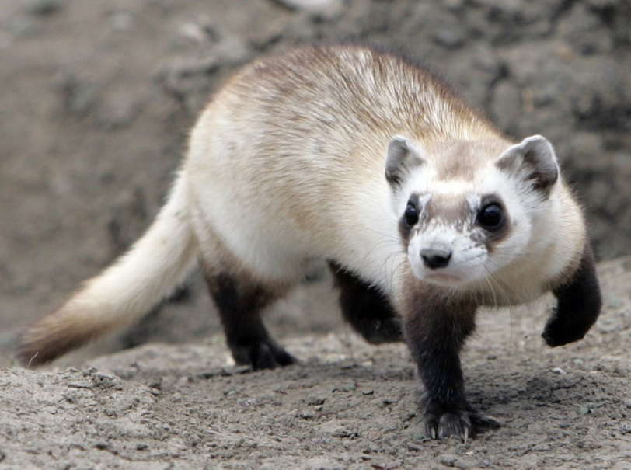




Slide 18


Slide 19



Slide 21


Slide 23
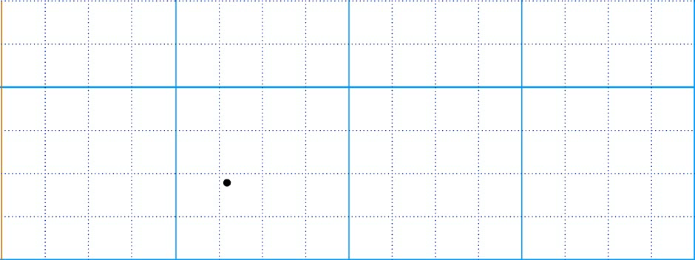

Slide 26

Kính chúc các thầy cô giáo
Chúc các em học sinh
mạnh khỏe và hạnh phúc

